Slide 1
MongoDB 复制集（副本集）
李焕贞
河北师范大学软件学院

Slide 2
本章大纲
复制集的介绍
复制集的使用
Oplog
Notes:
数据的冗余性和可用性
副本集架构
副本集成员

Slide 3
复制集
复制：将一个数据库实例中的所有数据库改变复制到另一个独立的数据库实例中。
主从复制（旧版本）：一旦主库出现故障，需要手动把主库切换到最可靠的从库，而其他从库就得到从新的主库去同步
副本集（relSet复制集）：主库出现故障时，能自动主从切换，从而故障得以恢复，其它从库从新的主库同步数据，整个过程不需要手工干预。
副本集就是能从主从自动切换的复制

Slide 4
数据的冗余性和可用性
复制集提供了冗余，并提高了数据的可用性
可读能力
备份
灾难恢复
报告
Notes:
备份，灾难恢复，针对的从节点
报告：数据库状态分析

Slide 5
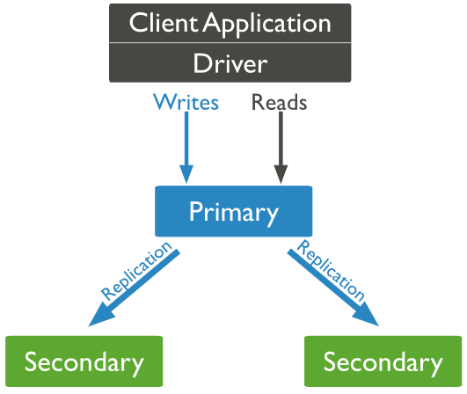
复制集-定义
Notes:
Primary：负责所有的写操作

Slide 6
复制集-原理
MongoDB复制原理
MongoDB的复制至少需要两个节点。其中一个是主节点，负责处理客户端请求，其余的都是从节点，负责复制主节点上的数据。
MongoDB各个节点常见的搭配方式为：一主一从、一主多从。
主节点记录在其上的所有操作oplog，从节点定期轮询主节点获取这些操作，然后对自己的数据副本执行这些操作，从而保证从节点的数据与主节点一致。

Slide 7
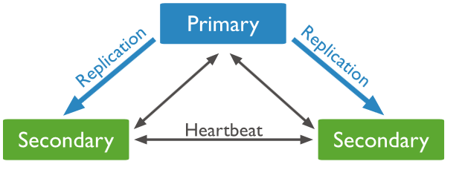
复制集-架构
Notes:
如何复制呢？MySQL的复制是基于binlog来实现的。mongoDB通过oplog复制过来，应用到本地，这是异步。同步非常慢，拿一条复制一条，会非常慢，线上数据库会被锁死。心跳包，进行彼此呼应，还有其他从节点存在

Slide 8
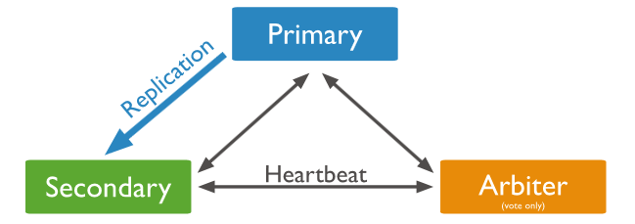
复制集-架构
Notes:
还有一种架构，只存在一个从节点，arbiter是仲裁节点，只参与投票
一主一从，发生故障，主节点宕掉，通过arbiter把从节点启动起来，担任主节点。
一主一从，一定要有仲裁节点，一主两从可以没有仲裁节点
从节点，通过配置文件可以设置属性，参与投票，延时节点
仲裁节点：没有认识数据，值参与投票，需要指定数据库的目录，做仲裁节点之前，还是一个mongoDB实例，推荐一主两从
最多可以50个节点，永远保持7个选举节点
注意：一主一从，无法实现切换，不要把arbiter放在，mongoDB挂了，服务器挂了，没有办法选自己，arbiter放在从节点上

Slide 9
复制集-特性
异步复制
自动故障切换
读操作
附加功能
Notes:
附加：参与投票，指定主节点，延时节点

Slide 10
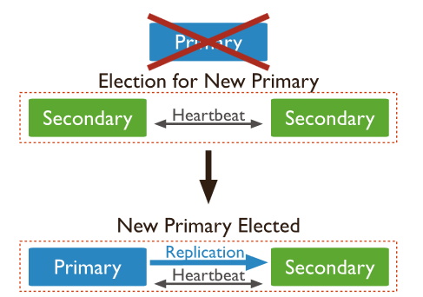
自动故障切换
Notes:
通过手动指定，自主选取来得到最新的主节点

Slide 11
本章大纲
复制集的介绍
复制集的使用
Oplog
Notes:
数据的冗余性和可用性
副本集架构
副本集成员

Slide 12
复制集的搭建
复制集的搭建
添加仲裁节点
添加意向候选节点
设置某个从节点不能成为主节点
配置隐藏从节点
配置延迟节点
配置无选举权节点
将从节点变为仲裁者
Notes:
延迟节点：有一个节点显示前一天的数据，查询历史数据，不需要回滚

Slide 13
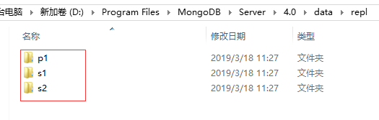
复制集的搭建
准备：创建相关目录

Slide 14
复制集的搭建
1、启动多个mongodb实例
mongod --dbpath=p1\ --smallfiles --port 10000 --replSet “magic”
mongod --dbpath=s1\ --smallfiles --port 10001 --replSet “magic”
mongod --dbpath=s2\ --smallfiles --port 10002 --replSet “magic”
2、连接任意一台mongodb实例（主节点）
mongo --port 10000
Notes:
几个节点合并为复制集，几个复制集的一定要相同
rs.status()
smallfiles：
是否使用较小的默认文件。默认为false，不使用。 设置为true，使用较小的默认数据文件大小。smallfiles减少数据文件的初始大小，并限制他们到512M，也减少了日志文件的大小，并限制他们到128M。 如果数据库很大，各持有少量的数据，会导致mongodb创建很多文件，会影响性能。

Slide 15
复制集的搭建
3、（主节点）初始化复制集
rs.initiate()
4、（主节点）查看复制集的状态
rs.status()
5、（主节点）另外两个从节点加入复制集
rs.add(“127.0.0.1:10001”)
rs.add(“127.0.0.1:10002”)
Notes:
几个节点合并为复制集，几个复制集的一定要相同
rs.status()

Slide 16
添加仲裁节点
1、启动仲裁节点所需的mongodb实例
mongod --dbpath=arbiter\ --smallfiles --port 10003 --replSet “magic”
2、连接上主节点
mongo --port 10000
3、添加仲裁节点到副本集中
rs.addArb(“127.0.0.1:10003”)
4、查看复制集的状态
rs.status()
Notes:
几个节点合并为复制集，几个复制集的一定要相同
rs.status()

Slide 17
添加意向候选节点
1、获取当前副本集配置信息
var cfg=rs.conf()
2、设置相应的权值
cfg.members[1].priority=10
3、重新设置复制集
rs.reconfig(cfg)
4、查看复制集的状态
rs.status()
Notes:
不是选举出主节点

Slide 18
设置某个从节点不能成为主节点
1、获取当前复制集配置信息
var cfg=rs.conf()
2、将不希望成为主节点的从节点的priority设置为0
cfg.members[1].priority=0
3、重新设置复制集
rs.reconfig(cfg)
4、查看复制集的状态
rs.status()
Notes:
不能对主节点进行priority=0

Slide 19
配置隐藏从节点
1、获取当前复制集配置信息
var cfg=rs.conf()
2、将隐藏节点的priority设置为0
cfg.members[1].priority=0
3、将隐藏节点的hidden设置为true
cfg.members[1].hidden=true
4、重新设置复制集
rs.reconfig(cfg)
5、查看复制集的状态
rs.status()
Notes:
为什么隐藏：作用？浪费硬盘空间
为了查看历史数据

Slide 20
配置延迟节点
1、获取当前复制集配置信息
var cfg=rs.conf()
2、将隐藏节点的priority设置为0
cfg.members[1].priority=0
3、将隐藏节点的hidden设置为true
cfg.members[1].hidden=true
Notes:
随便读取会引起混乱，只有shell命令，或者指定节点才能读取

Slide 21
配置延迟节点
4、设置延迟节点的延迟时间
cfg.members[1].slaveDelay=60*60*24，单位是秒
5、重新设置复制集
rs.reconfig(cfg)
6、查看复制集的状态
rs.status()
注意：需要rs.slaveOk()才允许从延迟节点读取数据
Notes:
随便读取会引起混乱，只有shell命令，或者指定节点才能读取
连接到延迟节点，默认是不允许从节点读取数据
查看复制延迟： rs.printSlaveReplicationInfo()

Slide 22
配置无选举权节点
1、获取当前复制集配置信息
var cfg=rs.conf()
2、将希望设置无选举权节点votes为0
cfg.members[0].votes=0
3、重新设置复制集
rs.reconfig(cfg)
4、查看复制集的状态
rs.status()
Notes:
节点值为20个时，选举节点只能为7个，挑选法则：网络必须用要好
不同网络，选择网络中节点比较多的

Slide 23
将从节点变为仲裁者
1、确认该节点与所有客户端都断开连接mongostat
2、关闭该从节点
3、（主节点）将从节点从REPL的配置信息中删除
rs.remove(“127.0.0.1:10002”)
4、（主节点）确认复制集已经没有该节点
rs.conf()
5、将从节点的数据目录删除或者重命名
Notes:
不会被列为被选举的名单，只能参与投票

Slide 24
将从节点变为仲裁者
6、创建新的目录供仲裁节点使用
7、启动仲裁节点所需的mongodb实例
mongod --dbpath=arbiter\ --smallfiles --port 10005 --replSet “magic”
8、连接上主节点
mongo --port 10000
9、添加仲裁节点到副本集中
rs.addArb(“127.0.0.1:10005”)
10、查看复制集的状态
rs.status()
Notes:
不会被列为被选举的名单，只能参与投票

Slide 25
本章大纲
复制集的介绍
复制集的使用
Oplog
Notes:
频繁的覆盖，会不太好

Slide 26
什么是Oplog
一种特殊的封闭集合
保留了有限的、所有的操作
异步复制
幂等操作
Notes:
特殊的封闭集合,固定的大小，以前的会被覆盖
保留了有限的、所有的操作：大小是限制的，一段一段的
update age 20前面的数据都已经替换了一次结果影响所有的操作

Slide 27
什么是Oplog
有限集合：
db.runCommand({create:”cap”,capped:true,size:1024,
max:1000})
最多只能有1000条文档
Notes:
cppped colletion
1024K ,取或，只要复合1个，就会被直接覆盖

Slide 28
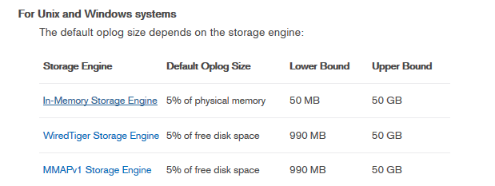
Oplog的大小
Notes:
不会被列为被选举的名单，只能参与投票

Slide 29
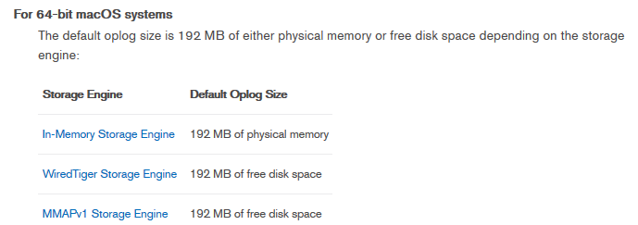
Oplog的大小
Notes:
不会被列为被选举的名单，只能参与投票

Slide 30
改变Oplog的大小
1、连接数据库
mongo --host <hostname>:<port>
2、查看oplog大小
use local
db.oplog.rs.stats().maxSize
3、修改oplog大小
db.adminCommand({replSetResizeOplog: 1, size: 16000})
Notes:
不会被列为被选举的名单，只能参与投票

Slide 31
复制集的管理
灾备切换
数据回滚
常用命令
Notes:
QPS，负载压力过大，数据库挂掉

Slide 32
灾备切换
fail over策略
新的副本集，默认情况下，使用版本1进行副本集复制，3.2版本之前采用版本0的协议，此外引入新的配置选项electiontimeoutmillis
Notes:
10S选举过程，拒绝外部响应，决定了选举的时间
心跳包5S ping不到主节点

Slide 33
灾备切换
环境：1主2从1仲裁
1、主库宕机 （use admin / db.shundownServer()）
2、从库宕机
3、主库宕机后，1从也宕机
4、仲裁下线后
Notes:
从节点不能选自己做主节点

Slide 34
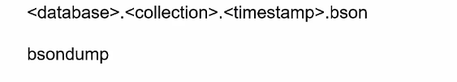
数据回滚
回滚操作是对原主节点成员在故障转移后重回副本集的写操作。
回滚在以下情况是不会发生的，如果写操作在宕机主节点前复制到副本集的另一个从节点中了，并且该成员仍然可用，并能够访问到大多数的副本集。
Notes:
主A宕机，最新插入没有写到从节点，B称为主节点。
A节点起来了，BU不存在差一条数据怎么办？rollback一个集合中

Slide 35
常用命令
rs.add() 添加复制集节点
rs.addArb() 添加副本集仲裁节点
rs.conf() 显示当前复制集配置文件
rs.freeze() 暂时冻结当前节点不参与竞选主节点
rs.initiate() 初始化复制集
rs.printReplicationInfo()打印复制集信息
rs.printSlaveReplicationInfo()，打印复制集从节点信息

Slide 36
常用命令
rs.status() 打印复制集状态
rs.remove() 删除某个节点
rs.stepDown() 将当前复制集节点下线
rs.slaveOk()默认从节点不允许读取数据，此命令允许当前session通过从节点读取数据

Slide 37
分析复制集状态
use admin
db.runCommand({replSetGetStatus:1})
等同于
rs.status()

Slide 38
A replica set can have up to 50 members but only 7 voting members.
在副本集的环境中，要是所有的Secondary都宕机了，只剩下Primary。最后Primary会变成Secondary，不能提供服务。
一个复制集中可设置50个成员，但只有7个投票成员（包括primary），其余为非投票成员（Non-Voting Members）。非投票成员是复制集中数据的备份副本，不参与投票，但可以被投票或成为主节点。

